Slide 1









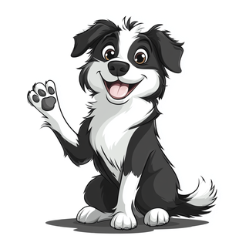
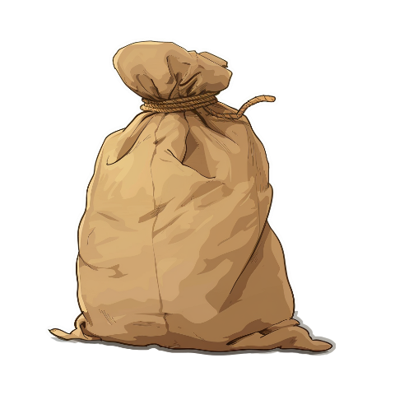









Ось щось шкряботить.
Це шарудить мишка.
Пушок багато бешкетує,
а мишей ловить погано.
Пушок – бешкетник. То в мішку його
знайдуть, то в шапці, то в штанях.
У Сашка та Даші - кіт Пушок.
Пушок – до мишки, а мишка – до норки.

